Slide 1
Пионеры - герои

Slide 3
Мальчишки. Девчонки.
На их хрупкие плечи легла тяжесть невзгод, бедствий, горя военных лет.
И не согнулись они под этой тяжестью, стали сильнее духом, мужественнее, выносливее.
Маленькие герои большой войны.
Они сражались рядом со старшими - отцами, братьями, рядом с коммунистами и комсомольцами.

Slide 4
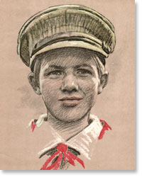
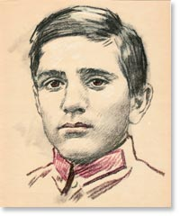
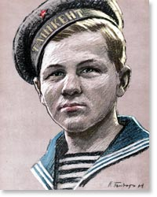
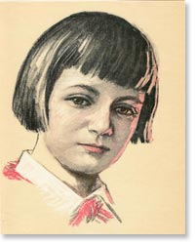
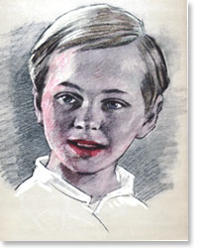
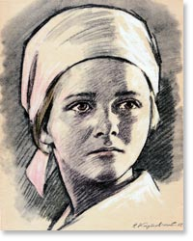
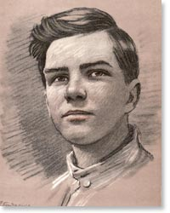
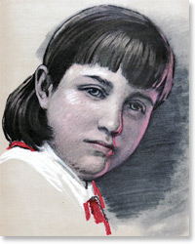
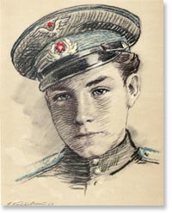
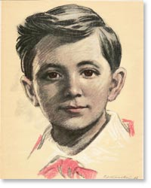
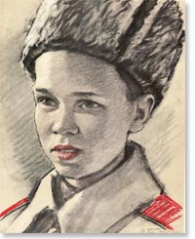
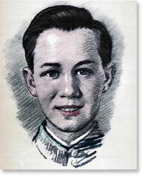
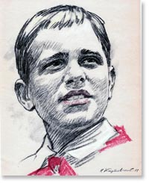
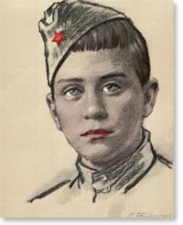
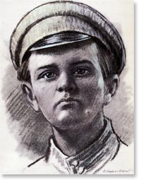
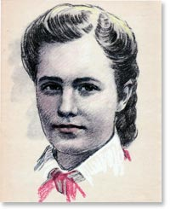
До войны это были самые обыкновенные мальчишки и девчонки.
Учились, помогали старшим, играли, бегали-прыгали, разбивали носы и коленки.
Их имена знали только родные, одноклассники да друзья.

Slide 5
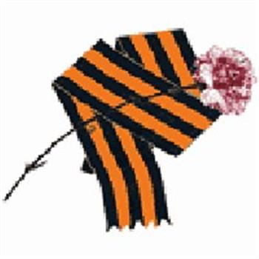
ПРИШЕЛ ЧАС –
ОНИ ПОКАЗАЛИ, КАКИМ ОГРОМНЫМ МОЖЕТ СТАТЬ МАЛЕНЬКОЕ ДЕТСКОЕ СЕДЦЕ, КОГДА РАЗГОРАЕТСЯ В НЕМ СВЯЩЕННАЯ ЛЮБОВЬ К РОДИНЕ И НЕНАВИСТЬ К ЕЕ ВРАГАМ.

Slide 6
И ни на миг не дрогнули юные сердца! Их повзрослевшее детство было наполнено такими испытаниями, что, придумай их даже очень талантливый писатель, в это трудно было бы поверить. Но это было. Было в истории большой нашей страны, было в судьбах ее маленьких ребят - обыкновенных мальчишек и девчонок.

Slide 7
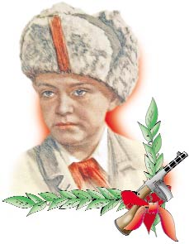
Леня Голиков

Slide 8
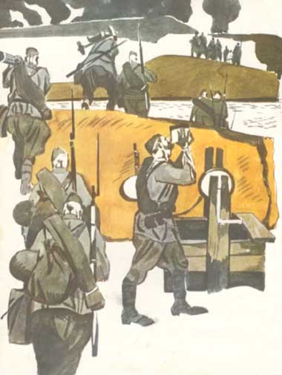
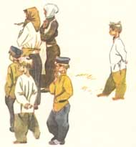
Он рос обыкновенным деревенским парнишкой. Когда немецкие захватчики заняли его родную деревню Лукино, что в Ленинградской области, Леня собрал на местах боев несколько винтовок, раздобыл у фашистов два мешка гранат, чтобы передать их партизанам. И сам остался в партизанском отряде. Воевал наравне со взрослыми.

Slide 9
В свои десять с небольшим лет Леня в боях с оккупантами лично уничтожил 78 немецких солдат и офицеров, подорвал 9 автомашин с боеприпасами. Он участвовал в 27 боевых операциях, взрыве 2 железнодорожных и 12 шоссейных мостов. 15 августа 1942 года юный партизан взорвал немецкую легковую машину, в которой находился важный гитлеровский генерал.

Slide 10
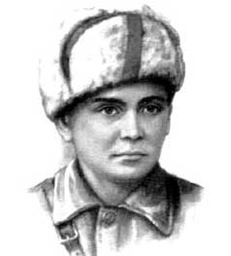
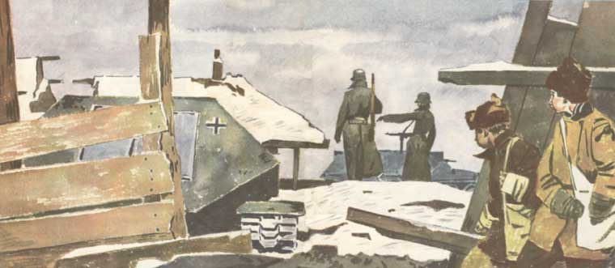
Юрий Корольков Леня Голиков

Slide 11
Но самое необычайное произошло с Лёнькой 13 августа 1942 года.
Накануне вечером разведчики-партизаны ушли на задание – к шоссейной дороге километров за пятнадцать от лагеря. Всю ночь пролежали они у дороги. Машины не ходили, дорога была пустынной. Что делать? Командир группы приказал отходить. Партизаны отошли к опушке леса. Лёнька немного от них приотстал. Он собрался догонять своих, но, оглянувшись на дорогу, увидел, что по шоссе приближается легковая машина.
Он бросился вперёд и залёг у моста за кучей камней.
Машина подошла к мостику, притормозила, и Лёнька, размахнувшись, бросил в неё гранату. Грохнул взрыв. Лёнька увидел, как из автомобиля выскочил гитлеровец в белом кителе с красным портфелем и автоматом.
Лёнька выстрелил, но не попал. Фашист убегал. Лёнька погнался за ним. Офицер оглянулся и увидел, что за ним бежит какой-то мальчишка. Совсем маленький. Если бы их поставить рядом, мальчишка едва бы достал ему до пояса. Офицер остановился и выстрелил. Мальчишка упал. Фашист побежал дальше.

Slide 12
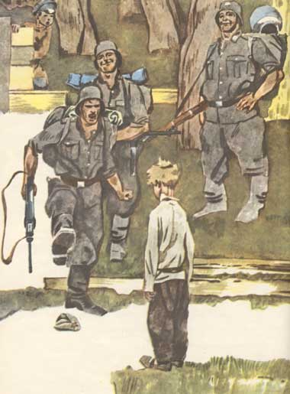
Но Лёнька не был ранен. Он быстро отполз в сторону и сделал несколько выстрелов. Офицер убегал...
Уже целый километр гнался Лёнька. А гитлеровец, отстреливаясь, приближался к лесу. Он на ходу сбросил белый китель и остался в тёмной сорочке. Целиться в него стало труднее.
Лёнька начал отставать. Сейчас фашист скроется в лесу, тогда всё пропало. В автомате оставалось лишь несколько патронов. Тогда Лёнька сбросил тяжёлые сапоги и побежал босиком, не пригибаясь под пулями, которыми посылал в него враг.
В диске автомата оставался последний патрон, и этим последним выстрелом Лёнька поразил врага. Он взял его автомат, портфель и, тяжело дыша, пошёл назад. По дороге он подобрал брошенный фашистом белый китель и только тогда разглядел на нём генеральские витые погоны.
– Эге!.. А птица-то, оказывается, важная, – сказал он вслух.

Slide 13
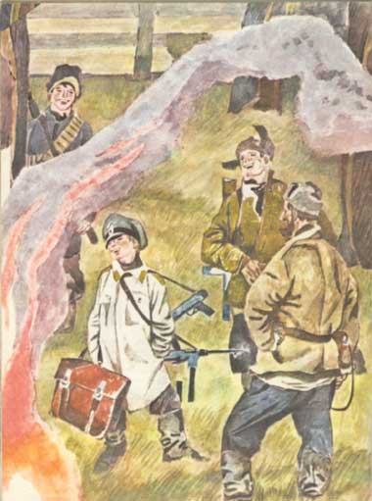
Лёнька напялил на себя генеральский китель, застегнул его на все пуговицы, засучил рукава, свисавшие ниже колен, поверх пилотки нахлобучил фуражку с золотыми разводами, которую нашёл в разбитой машине, и побежал догонять товарищей...
Учитель Василий Григорьевич уже беспокоился, хотел посылать группу на поиски Лёньки, когда тот вдруг неожиданно появился около костра. Лёнька вышел на свет костра в белом генеральском кителе с золотыми погонами. На шее у него висели два автомата – свой и трофейный. Под мышкой он держал красный портфель. Вид у Лёньки был такой уморительный, что грянул громкий хохот.
– А это что у тебя? – спросил учитель, указывая на портфель.
– Немецкие документы, у генерала взял, – ответил Лёнька.

Slide 14
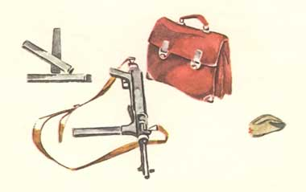
Учитель взял документы и пошёл с ними к начальнику штаба отряда. Туда же срочно вызвали переводчика, потом радиста. Бумаги оказались очень важные. Потом Василий Григорьевич вышел из штабной землянки и подозвал Лёньку.
– Ну, молодец, – сказал он. – Такие документы и опытные разведчики раз в сто лет добывают. Сейчас про них в Москву сообщать будут.

Slide 15
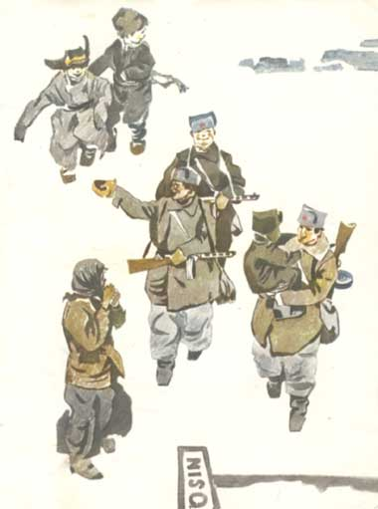
Через некоторое время из Москвы пришла радиограмма, в ней говорилось, что надо представить к самой высшей награде всех, кто захватил такие важные документы. В Москве, конечно, не знали, что захватил их один Лёня Голиков, которому было всего четырнадцать лет.
Так пионер Лёня Голиков стал героем Советского Союза.

Slide 16
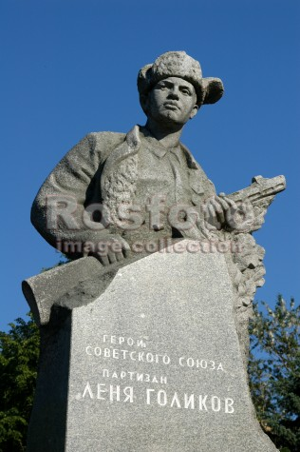
Юный пионер-герой погиб смертью храбрых 24 января 1943 года в неравном бою под селом Острая Лука.
На могиле Лёни Голикова, в селе Острая Лука , рыбаки Новгородской области поставили обелиск, а на берегу реки Полы юному герою воздвигнут памятник.
В июне 1960 года Лёне Голикову открыт памятник в Москве на ВДНХ у входа в павильон «Юные натуралисты и техники». Установлен памятник юному герою и в городе Новгороде на средства пионеров за собранный ими металлолом.

Slide 17
Имя отважного партизана Лёни Голикова занесено в Книгу почёта Всесоюзной пионерской организации им. В. И. Ленина.
Постановлением Совета Министров РСФСР одному из кораблей Советского флота присвоено имя Лёни Голикова.

Slide 18
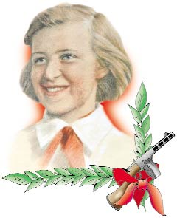
Галя
Комлева

Slide 19
В Лужском районе Ленинградской области чтут память отважной юной партизанки Гали Комлевой. Она, как и многие ее сверстники в военные годы, была разведчицей, снабжала партизан важными сведениями. Фашисты выследили Комлеву, схватили, бросили в камеру. Два месяца непрерывных допросов, побоев, издевательств. От Гали требовали назвать имена партизанских связных. Но пытки не сломили девочку, она не проронила ни слова. Галя Комлева была безжалостно расстреляна.
Она посмертно награждена орденом Отечественной войны I степени.

Slide 20
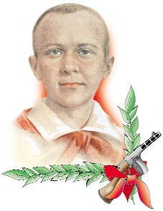
Марат
Казей

Slide 21
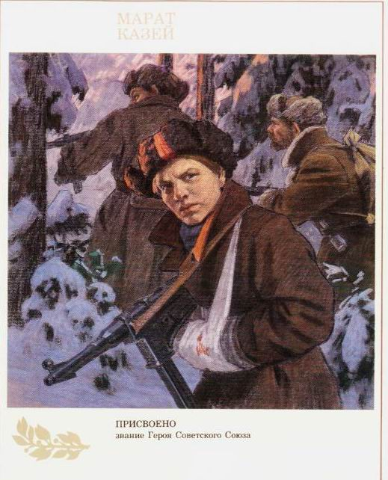
Белорусскому школьнику Марату Казею было чуть больше тринадцати лет, когда он ушел к партизанам вместе со своей сестрой. Марат стал разведчиком. Пробирался во вражеские гарнизоны, высматривал, где расположены немецкие посты, штабы, склады с боеприпасами. Сведения, которые он доставлял в отряд, помогали партизанам наносить врагу большие потери. Как и Голиков, Марат взрывал мосты, пускал под откос вражеские эшелоны. В мае 1944 года, когда Советская Армия была уже совсем близко и партизаны должны были вот-вот с ней соединиться, Марат попал в засаду. Подросток отстреливался до последнего патрона. Когда у Марата осталась одна граната, он подпустил врагов поближе и выдернул чеку… Марат Казей посмертно стал Героем Советского Союза.

Slide 22
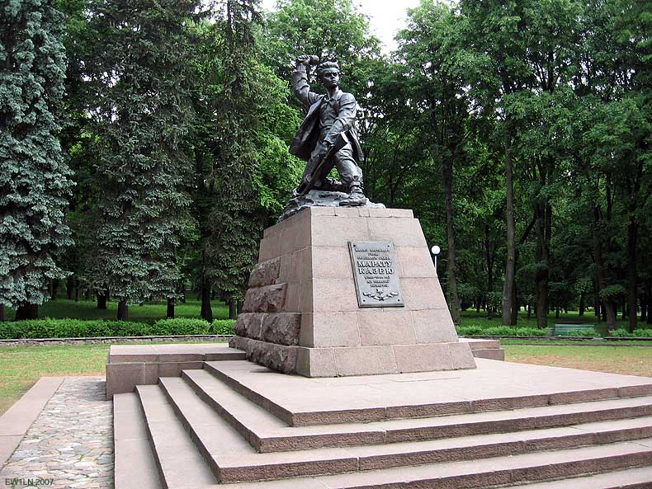
В городе Минске поставлен памятник юному герою.

Slide 23
Аркадий
Каманин

Slide 24
Самый молодой летчик второй мировой войны
Он был воспитанником авиаполка, в 14 лет впервые сел в боевой самолет.
Летал стрелком-радистом.
Освобождал Варшаву, Будапешт, Вену. Заслужил три ордена.
Спустя три года после войны Аркадий, когда ему было всего 18 лет, умер от ранений.
За участие в боях с врагом Аркадий был награждён двумя орденами Красной Звезды. Он стал опытным пилотом, когда было ему пятнадцать лет.

Slide 25
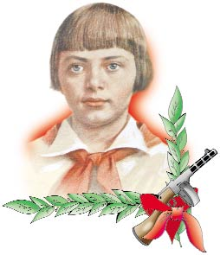
Зина
Портнова

Slide 26
Война застала ленинградскую пионерку Зину Портнову в деревне Зуя, куда она приехала на каникулы. Зину избрали членом подпольного комитета. Она участвовала в дерзких операциях против врага, в диверсиях, распространяла листовки, по заданию партизанского отряда вела разведку. ...Стоял декабрь 1943 года. Зина возвращалась с задания. В деревне Мостище ее выдал предатель. Фашисты схватили юную партизанку, пытали. Ответом врагу было молчание Зины, ее презрение и ненависть, решимость бороться до конца. Во время одного из допросов, выбрав момент, Зина схватила со стола пистолет и в упор выстрела в гестаповца. Вбежавший на выстрел офицер был также убит наповал. Зина пыталась бежать, но фашисты настигли ее...

Slide 27
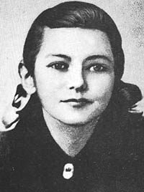
Отважная юная пионерка была зверски замучена, но до последней минуты оставалась стойкой, мужественной, несгибаемой.
И Родина посмертно отметила ее подвиг высшим своим званием - званием Героя Советского Союза.

Slide 28
В.Смеричинский
СТЕПКА-ТАНКИСТ
Танки перебазировались на другой участок фронта. Экипажу "тридцатьчетверки" очень не хотелось расставаться со Степкой. Все успели полюбить этого смелого и смышленого мальчишку.
Командир развел руками: - Куда его денем?
- Ведь родителей у мальчонки нет, - со вздохом заметил стрелок-радист.
- Куда ему, сироте...
- Попрошу командование, чтобы разрешили его нам оставить при экипаже. А пока возьмем с собой, - решил капитан.
.. Наши автоматчики-десантники ворвались на занятые врагом позиции. Танкисты прикрывали левый фланг десанта. Но неожиданно появились танки противника. Трем советским машинам пришлось вступить в неравный бой с девятью фашистскими танками. Вскоре на поле вспыхнуло несколько машин с черными крестами. Когда кончились снаряды, капитан решил отходить под прикрытием нашей артиллерии. Вот и знакомый овраг, отсюда до наших траншей рукой подать. Но в это время из за холма показались две фашистские машины. Быстро открыв верхний люк, капитан швырнул связку гранат под гусеницы приближающегося танка. Машина, охваченная дымом и огнем, остановилась. Но второй танк подошел совсем близко. Выстрел...

Slide 29
Степка упал и, когда, оглушенный, приподнял голову, увидел, что никого нет на местах.
Командир, водитель и стрелок лежали на днище танка. Все они были тяжело ранены. Танк медленно полз по полю. Мотор работал.
Степка подполз к капитану. - Товарищ командир! Открыв слипшиеся от крови глаза, капитан прошептал: - К рычагам, Степа! Веди танк на наши позиции. Степка ухватился за рычаги. У самых траншей Степка сбавил скорость. Послышался треск, скрежет, а затем последовал сильный удар. Танк сполз в окоп.
Из леса бежали наши автоматчики. Раненых вытащили и увезли в госпиталь. Когда к танку подъехал командир полка, из машины показался весь в крови и мазуте белобрысый мальчонка. - Товарищ полковник! Рядовой Степан Поляков вывел танк с поля боя. Из экипажа трое раненых... За этот подвиг пионер-воин был награжден орденом Красной Звезды.

Slide 30
Сколько их было?
Я рассказала лишь о немногих из тех, кто, не дожив до своего совершеннолетия, отдал жизнь в борьбе с врагом. Тысячи, десятки тысяч мальчишек и девчонок пожертвовали собой ради победы.
В городе Курске работает единственный в своем роде музей, где собраны уникальные сведения о судьбах детей войны. За сорок лет сотрудникам музея удалось установить более 10 тысяч имен сынов и дочерей полков и юных партизан.
Есть совершенно потрясающие человеческие истории.

Slide 31
Сколько же их было?
Сколько юных патриотов сражалось с врагом наравне со взрослыми?
Этого точно не знает никто.
Многие командиры, чтобы не наживать неприятностей, не заносили фамилии юных бойцов в ротные и батальонные списки. Но от этого героический след, оставленный ими в нашей военной истории, не стал бледнее.

Slide 32
Анна Ахматова
Победителям
Вот о вас напишут книжки: «Жизнь свою за други своя», Незатейливые парнишки, — Ваньки, Васьки, Алешки, Гришки, — внуки, братики, сыновья!

Slide 33
Памяти
всех детей войны посвящается
Презентация подготовлена
учителем ИЗО и МХК
Путиловой
Еленой Леонидовной
моу сош № 25
г.Нижний Тагил

